Slide 1
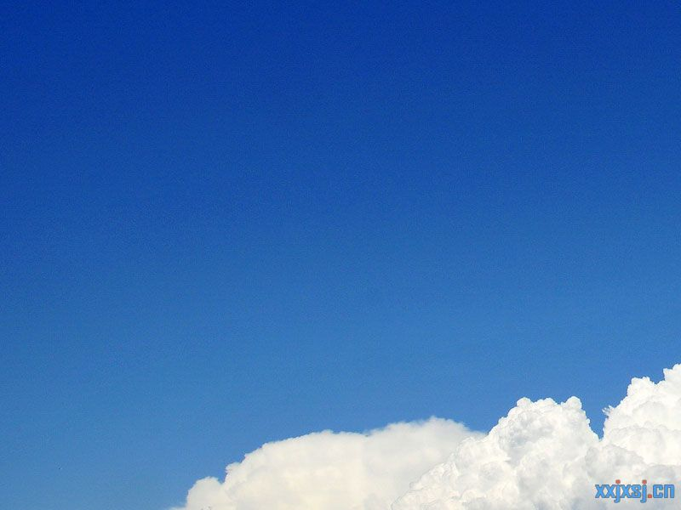
池上

Slide 2
学习古诗的方法？
走进文本
一 知诗人 解诗题
二抓字眼 明诗意

Slide 3

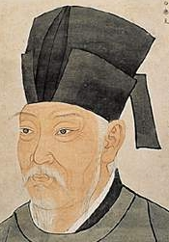
知——诗人
作者简介：
白居易，字乐天，号香山居士。 从小生活清贫， 生逢战乱，对社会黑暗和人民疾苦有较深的了解，他一生写诗3600多首，是唐朝写诗最多的诗人。

Slide 4
你能读好这些生字吗？
chēng
píng
撑
萍
浮萍
( )
jiě
解
xiè

Slide 5
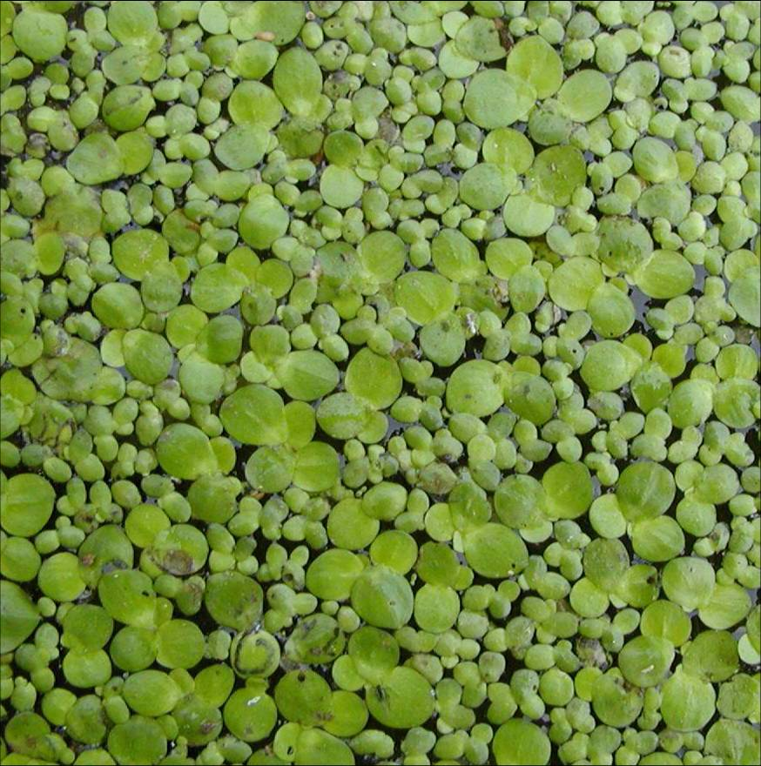
浮
萍
一种植物，在水面浮生，叶状体扁平而小，青绿色，大都一大片一大片地生长。

Slide 6

自由读读这首诗。
池 上
小娃撑小艇,
偷采白莲回。
不解藏踪迹，
浮萍一道开。

Slide 7
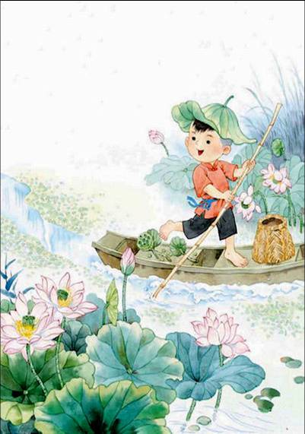
在充满生机的田野、乡间，让我们张开想像的翅膀，来到美丽的荷花池。孩子们看到些什么？猜猜在这个小娃娃身上发生了什么有趣的故事呢？

Slide 8


抓—— 字眼 明——诗意
小组合作交流

Slide 9
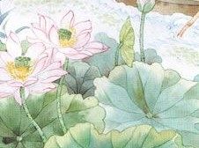
请同学们读一读并想一想这句诗的意思。
摘取；收集。
小娃撑小艇，偷采白莲回。
悄悄的
用篙抵住水底使船行进

Slide 10

1 、怎样的荷塘，怎样的白莲？
2、 小孩如何偷采白莲？

Slide 11
请同学们读一读并想一想这句诗的意思。
小娃撑小艇，偷采白莲回。

Slide 12
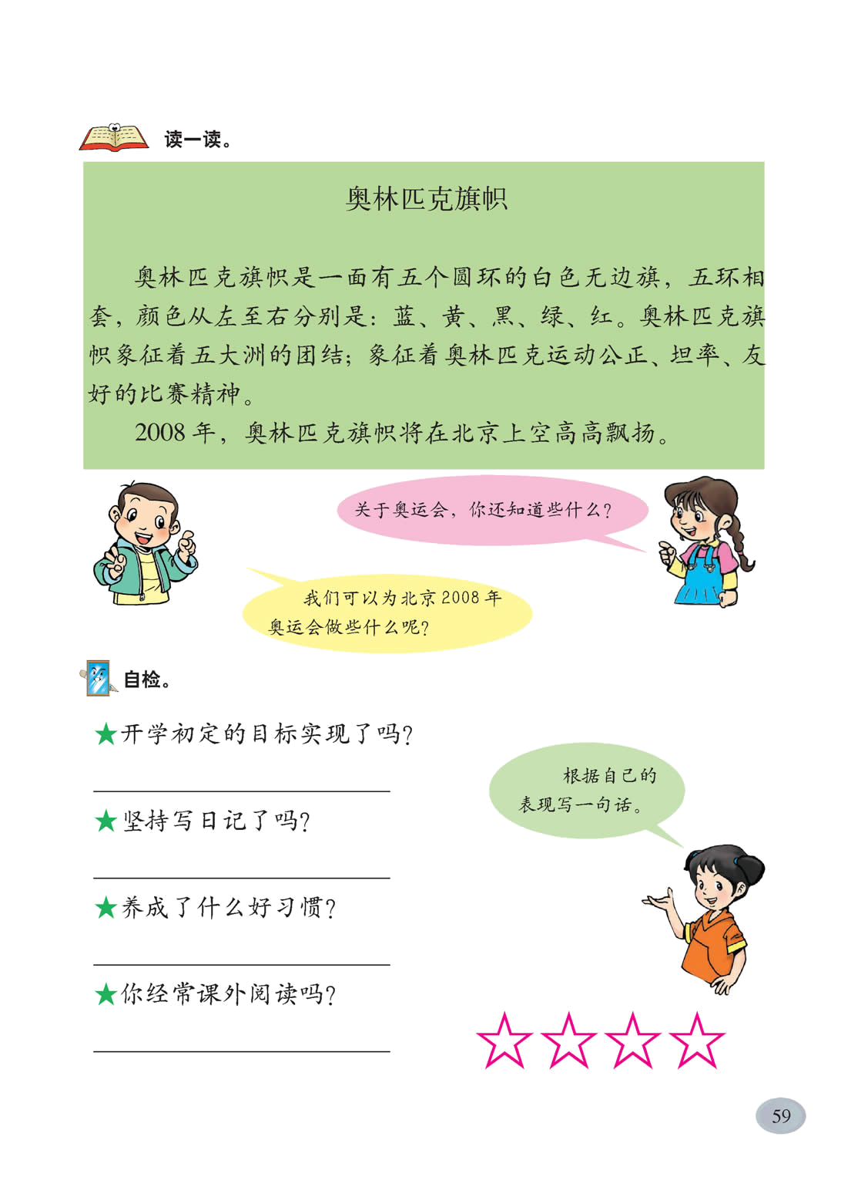
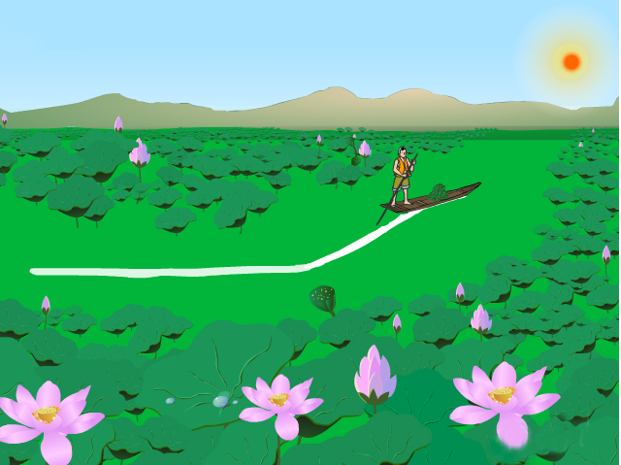
行动所留下的痕迹
隐藏
不解藏踪迹，浮萍一道开。
懂得，知道。

Slide 13
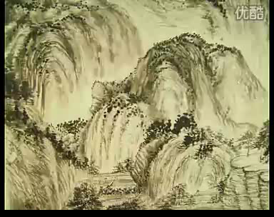

细读。
池 上
小 娃 撑 小 艇,
偷 采 白 莲 回。
不 解 藏 踪 迹，
浮 萍 一 道 开。
/
/
/
/

Slide 14
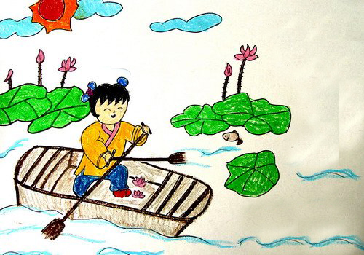
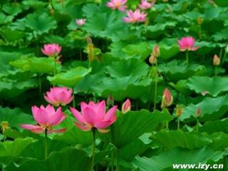
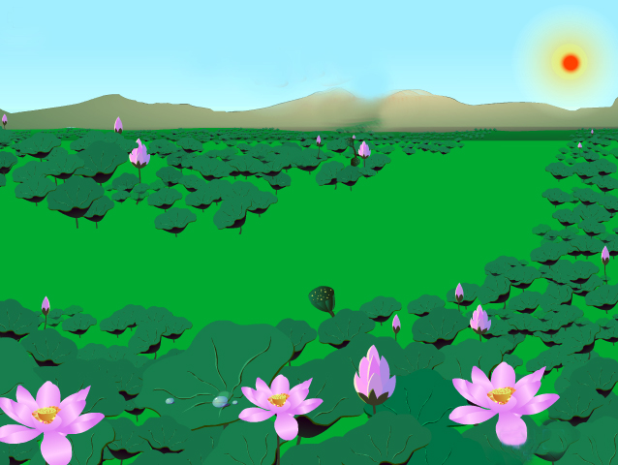

Slide 15
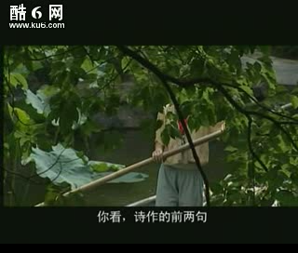

说说这首诗的意思。
一个小娃娃撑着小船，偷偷采了白莲蓬往回赶。他不懂得藏匿踪迹，冲开浮萍回来，只见身后浮萍分开，一时合不拢。

Slide 16
背 诵 古 诗
返回

Slide 17
小测验
天真顽皮
这首古诗写出了一个 的 小娃娃，突出了童 、童 、童 。
心
真
趣

Slide 18
儿童生活的描写
宿新市徐公店
篱落疏疏一径深，
树头花落未成阴。
儿童急走追黄蝶，
飞入菜花无处寻。

Slide 19
儿童生活的描写
所见
【清】 袁 枚
牧童骑黄牛，
歌声振林樾。
意欲捕鸣蝉，
忽然闭口立。

Slide 20

小练笔
假如，我们就是那个撑船的小娃娃，记录下你看到的、想到的情景吧！

Slide 21
作业超市
①我会背今天学的古诗并能默写下来。
②《池上》这首古诗真有趣，我还要找伙伴读读背背其他描写儿童生活的诗歌。

